Slide 1
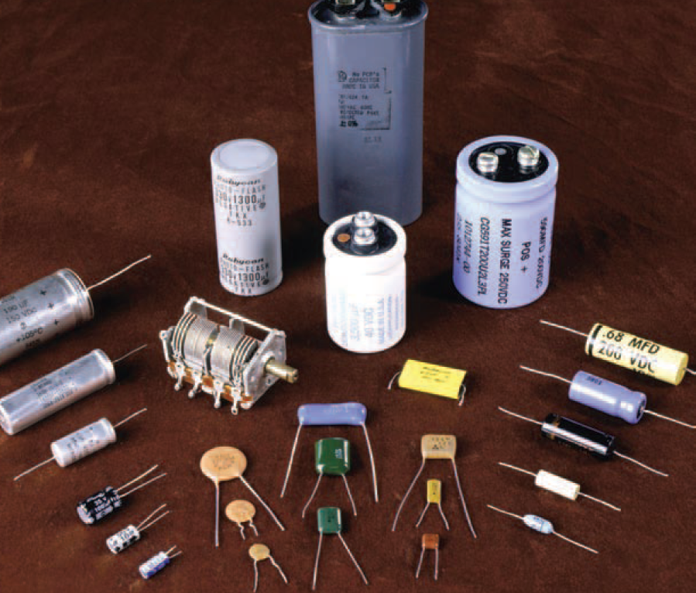
Φυσική για Μηχανικούς
Χωρητικότητα
Εικόνα: Όλες οι παραπάνω συσκευές είναι πυκνωτές, οι οποίοι αποθηκεύουν ηλεκτρικό φορτίο και ενέργεια. Ο πυκνωτής είναι ένα είδος κυκλώματος που μπορούμε να συνδυάσουμε με άλλα για να φτιάξουμε ηλεκτρικά κυκλώματα.

Slide 2
Φυσική για Μηχανικούς
Χωρητικότητα
Εικόνα: Όλες οι παραπάνω συσκευές είναι πυκνωτές, οι οποίοι αποθηκεύουν ηλεκτρικό φορτίο και ενέργεια. Ο πυκνωτής είναι ένα είδος κυκλώματος που μπορούμε να συνδυάσουμε με άλλα για να φτιάξουμε ηλεκτρικά κυκλώματα.

Slide 3
Χωρητικότητα (επανάληψη…)
Η χωρητικότητα $C$ ενός πυκνωτή ορίζεται ως ο λόγος του μέτρου του φορτίου σε οποιονδήποτε αγωγό προς το μέτρο της διαφοράς δυναμικού ανάμεσά τους:
$$C≡\frac{|Q|}{|ΔV|}$$
Πυκνωτής παράλληλων πλακών
$$C=\frac{|Q|}{|ΔV|}=\frac{ε_{0}A}{d}$$
Παράλληλη σύνδεση πυκνωτών
$$C_{eq}=\sum_{i=1}^{N}{C_{i}}$$
Σε σειρά σύνδεση πυκνωτών
$$\frac{1}{C_{eq}}=\sum_{i=1}^{N}{\frac{1}{C_{i}}}$$

Slide 4
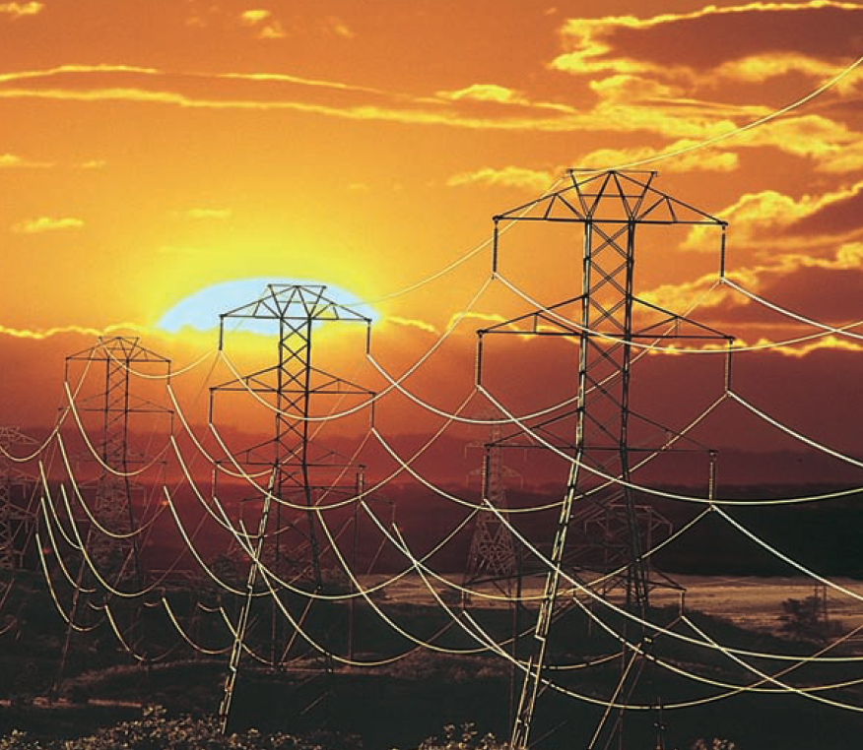
Φυσική για Μηχανικούς
Ρεύμα και Αντίσταση
Εικόνα: Οι γραμμές ρεύματος μεταφέρουν ενέργεια από την ηλεκτρική εταιρία στα σπίτια και τις επιχειρήσεις μας. Η ενέργεια μεταφέρεται σε πολύ υψηλές τάσεις, πιθανότατα εκατοντάδων χιλιάδων volt. Αν και αυτό καθιστά της ηλεκτροφόρες γραμμές επικίνδυνες, η υψηλή τάση συνεισφέρει στη λιγότερη απώλεια ενέργειας λόγω αντιστάσεων των καλωδίων (Telegraph Colour Library/FPG)

Slide 5
Φυσική για Μηχανικούς
Ρεύμα και Αντίσταση
Εικόνα: Οι γραμμές ρεύματος μεταφέρουν ενέργεια από την ηλεκτρική εταιρία στα σπίτια και τις επιχειρήσεις μας. Η ενέργεια μεταφέρεται σε πολύ υψηλές τάσεις, πιθανότατα εκατοντάδων χιλιάδων volt. Αν και αυτό καθιστά της ηλεκτροφόρες γραμμές επικίνδυνες, η υψηλή τάση συνεισφέρει στη λιγότερη απώλεια ενέργειας λόγω αντιστάσεων των καλωδίων (Telegraph Colour Library/FPG)

Slide 6
Ρεύμα και Αντίσταση (επανάληψη…)
Το ρεύμα ορίζεται ως ο ρυθμός με τον οποίο το φορτίο ρέει μέσα από την επιφάνεια
Μέσο ρεύμα
$$I_{avg}=\frac{ΔQ}{Δt}$$
Στιγμιαίο ρεύμα
$$I≡\frac{dQ}{dt}$$
Πυκνότητα ρεύματος J
$$J=\frac{I}{A}$$
Νόμος του Ohm:
Ο λόγος της πυκνότητας ρεύματος $J$προς το μέτρο του ηλεκτρικού πεδίου $E$ είναι σταθερός και ίσος με την ειδική αγωγιμότητα $σ$ ενός υλικού, και ανεξάρτητος από το ηλεκτρικό πεδίο που παράγει το ρεύμα
$$σ=\frac{J}{E}$$
Για έναν αγωγό μήκους $\text{l}$και διατομής Α, η ποσότητα $R=\frac{\text{l}}{σΑ}$ ονομάζεται αντίσταση του αγωγού
Αντίσταση ενός αγωγού: λόγος της διαφοράς δυναμικού προς το ρεύμα που τον διαρρέει
$$R≡\frac{ΔV}{I}$$

Slide 7
Ρεύμα και Αντίσταση
Αντίσταση
Το αντίστροφο της αγωγιμότητας ονομάζεται ειδική αντίσταση ρ:
$$ρ=\frac{1}{σ}$$
με μονάδες μέτρησης Ω·m
Επειδή
$$R=\frac{\text{l}}{σΑ}$$
μπορούμε να εκφράσουμε την αντίσταση ενός ομογενούς τμήματος υλικού μήκους l ως $$R=ρ\frac{\text{l}}{Α}$$
Ίσως γνωρίζετε ότι η ειδική αντίσταση $ρ$ σχετίζεται γραμμικά με τη θερμοκρασία
Αυτό ισχύει μόνο για ένα συγκεκριμένο εύρος θερμοκρασιών

Slide 8
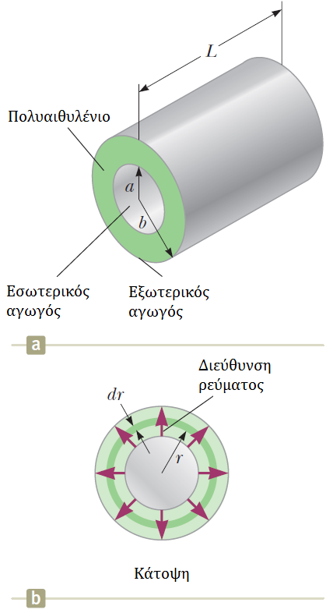
Ρεύμα και Αντίσταση
Παράδειγμα:
Τα ομοαξονικά καλώδια χρησιμοποιούνται ευρύτατα στην καλωδιακή τηλεόραση και σε άλλες ηλεκτρικές συσκευές. Ένα ομοαξονικό καλώδιο περιλαμβάνει δυο ομόκεντρους κυλινδρικούς αγωγούς. Η περιοχή ανάμεσά τους είναι γεμάτη με πολυαιθυλένιο (πλαστικό). Η διαρροή ρεύματος μέσα από το πλαστικό, σε ακτινική διεύθυνση, είναι άκρως ανεπιθύμητη. Η ακτίνα του εσωτερικού αγωγού είναι a, του εξωτερικού αγωγού είναι b, και το μήκος του είναι L. Η ειδική αντίσταση του πλαστικού είναι $ρ$. Βρείτε την αντίσταση του πλαστικού ανάμεσα στους δυο αγωγούς.

Slide 9
Ρεύμα και Αντίσταση
Παράδειγμα – Λύση: Η ακτίνα του εσωτερικού αγωγού είναι a, του εξωτερικού αγωγού είναι b, και το μήκος του είναι L. Η ειδική αντίσταση του πλαστικού είναι $ρ$. Βρείτε την αντίσταση του πλαστικού ανάμεσα στους δυο αγωγούς.

Slide 10
Ρεύμα και Αντίσταση
Παράδειγμα – Λύση: Η ακτίνα του εσωτερικού αγωγού είναι a, του εξωτερικού αγωγού είναι b, και το μήκος του είναι L. Η ειδική αντίσταση του πλαστικού είναι $ρ$. Βρείτε την αντίσταση του πλαστικού ανάμεσα στους δυο αγωγούς.

Slide 11
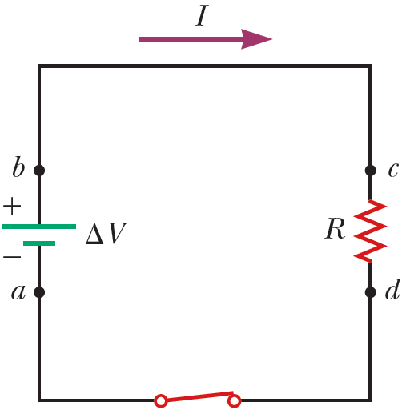
Ρεύμα και Αντίσταση
Ηλεκτρική Ισχύς
Σε τυπικά ηλεκτρικά κυκλώματα, η ενέργεια μεταφέρεται από μια πηγή όπως η μπαταρία, σε μια λάμπα ή μια συσκευή
Ας βρούμε μια έκφραση που θα μας δίνει το ρυθμό μεταφοράς αυτής της ενέργειας!
Ας θεωρήσουμε το παρακάτω κύκλωμα όπου ενέργεια μεταφέρεται σε έναν αντιστάτη
Στην πραγματικότητα, κάποια ενέρ- γεια μεταφέρεται και στα καλώδια, την οποία θεωρούμε αμελητέα

Slide 12
Ρεύμα και Αντίσταση
Ηλεκτρική Ισχύς
Ας θεωρήσουμε ότι ακολουθούμε ένα φορτίο Q που κινείται στο κύκλωμα κατά τη φορά του ρολογιού, ξεκινώντας και καταλήγοντας στο σημείο α
Από το a στο b, η ηλεκτρ. δυναμική ενέργεια του συστήματος αυξάνεται κατά QΔV
…ενώ η χημική δυναμική ενέργεια της μπαταρίας μειώνεται εξίσου
Όσο το φορτίο κινείται από το c στο d, η ηλεκτρ. δυναμική ενέργεια του συστήματος μειώνεται λόγω της σύγκρουσης ηλεκτρονίων με τα άτομα του αντιστάτη
Μετατροπή ηλ. δυναμικής ενέργειας σε εσωτερική ενέργεια

Slide 13
Ρεύμα και Αντίσταση
Ηλεκτρική Ισχύς
Όταν το φορτίο επιστρέφει στο α, το συνολικό αποτέλεσμα είναι ότι ένα τμήμα της χημικής δυναμικής ενέργειας της μπαταρίας μεταφέρθηκε στον αντιστάτη και έμεινε εκεί ως εσωτερική ενέργεια που σχετίζεται με την κίνηση των ατόμων του αντιστάτη
Συνήθως ο αντιστάτης είναι σε επαφή με τον αέρα
Μεταφέρεται ενέργεια μέσω θερμότητας
Εκπέμπεται επίσης ακτινοβολία
Μετά από λίγο, ο αντιστάτης επα- νέρχεται σε φυσιολογική θερμοκρα- σία

Slide 14
Ρεύμα και Αντίσταση
Ηλεκτρική Ισχύς
Ας μετρήσουμε τώρα το ρυθμό με τον οποίο η ηλεκτρική δυναμική ενέργεια του συστήματος φθίνει όσο το φορτίο Q περνά από τον αντιστάτη:
$$\frac{dU}{dt}=\frac{d}{dt}\left(QΔV\right)=\frac{dQ}{dt}ΔV=IΔV$$
Το σύστημα αποκτά ξανά αυτή τη δυναμική ενέργεια όταν το φορτίο περάσει ξανά από την μπαταρία
Φυσικά, με το κόστος απώλειας χημικής ενέργειας από την μπαταρία
Ο ρυθμός αυτός είναι ίσος με το ρυθμό με τον οποίο αυξάνεται η εσωτερική ενέργεια στον αντιστάτη
Ισχύς $P$ που παραδίδεται:
$$P=IΔV=I^{2}R=\frac{ΔV^{2}}{R}$$

Slide 15
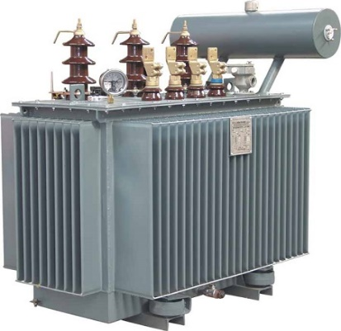
Ρεύμα και Αντίσταση
Ηλεκτρική Ισχύς
Tο ηλεκτρικό ρεύμα συνήθως χρειάζεται να μεταφερθεί σε μεγάλες αποστάσεις
Η μεταφορά αυτή γίνεται με πυλώνες υψηλής τάσης και καλώδια
Όταν η ηλεκτρική ενέργεια μεταφέρεται μέσα από καλώδια (τα οποία έχουν υψηλό $R$), στην πράξη ένα μέρος της μετατρέπεται σε θερμότητα, όπως είδαμε
Όσο περισσότερη θερμότητα δημιουργείται κατά τη μεταφορά, τόσο λιγότερη ωφέλιμη ενέργεια φτάνει στον τελικό χρήστη
Για να μειωθούν οι απώλειες και το κόστος, η ηλεκτρική ενέργεια μεταφέρεται στα καλώδια σε υψηλή τάση
$P_{καλωδιου}=I^{2}R →$ υψηλή ένταση, υψηλή ενέργεια στα καλώδια
$P_{καλωδιου}=\frac{ΔV^{2}}{R} →$ υψηλή τάση, χαμηλή ενέργεια στα καλώδια

Slide 16
Ρεύμα και Αντίσταση
Ηλεκτρική Ισχύς
Όταν το ηλεκτρικό ρεύμα φτάσει στα σπίτια μας, πρέπει να μετατραπεί σε χαμηλή τάση 240 V. Πώς γίνεται αυτό;
Αν παρατηρήσετε τις κολώνες της ΔΕΗ, ίσως προσέξετε ότι κάποιες από αυτές έχουν επάνω κάποιους κλωβούς που παράγουν συνήθως και κάποιο θόρυβο
Αυτοί είναι οι λεγόμενοι μετασχηματιστές, που μετατρέπουν το ηλεκτρικό ρεύμα υψηλής τάσης που έρχεται από το εργοστάσιο παραγωγής σε ηλεκτρικό ρεύμα χαμηλότερης τάσης (~4 kV)
Επιπλέον μετασχηματιστές μετατρέπουν αυτήν την τάση σε κατάλληλη για οικιακή χρήση (240 V)

Slide 17
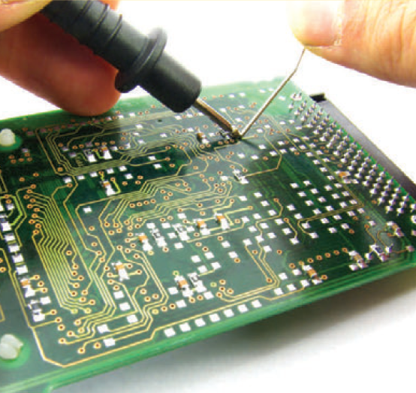
Φυσική για Μηχανικούς
Ηλεκτρικά Κυκλώματα Συνεχούς Ρεύματος
Εικόνα: Επισκευή μιας πλακέτας κυκλωμάτων ενός υπολογιστή. Χρησιμοποιούμε καθημερινά αντικείμενα που περιέχουν ηλεκτρικά κυκλώματα, συμπεριλαμβανομένων και κάποιων με πολύ μικρότερες πλακέτες από την εικονιζόμενη. Μεταξύ αυτών, έχουμε τα φορητά βιντεοπαιχνίδια, τα κινητά τηλέφωνα, και τις ψηφιακές φωτογραφικές μηχανές. Σε αυτό το κεφάλαιο, μελετάμε απλά ηλεκτρικά κυκλώματα και μαθαίνουμε πώς να τα αναλύουμε.

Slide 18
Φυσική για Μηχανικούς
Ηλεκτρικά Κυκλώματα Συνεχούς Ρεύματος
Εικόνα: Επισκευή μιας πλακέτας κυκλωμάτων ενός υπολογιστή. Χρησιμοποιούμε καθημερινά αντικείμενα που περιέχουν ηλεκτρικά κυκλώματα, συμπεριλαμβανομένων και κάποιων με πολύ μικρότερες πλακέτες από την εικονιζόμενη. Μεταξύ αυτών, έχουμε τα φορητά βιντεοπαιχνίδια, τα κινητά τηλέφωνα, και τις ψηφιακές φωτογραφικές μηχανές. Σε αυτό το κεφάλαιο, μελετάμε απλά ηλεκτρικά κυκλώματα και μαθαίνουμε πώς να τα αναλύουμε.

Slide 19
Ηλεκτρικά Κυκλώματα
Εισαγωγή
Τα κυκλώματα που θα δούμε περιέχουν τους δομικούς λίθους που συζητήσαμε ως τώρα
Αντιστάσεις, πυκνωτές, και πηγές διαφοράς δυναμικού (μπαταρίες)
Στην προσπάθεια ανάλυσής τους θα μάθουμε για τους Κανόνες του Kirchhoff
Προέρχονται από την αρχή διατήρησης της ενέργειας και την αρχή διατήρησης του φορτίου
Το ρεύμα που θα διαρρέει τα κυκλώματά μας θα είναι σταθερό σε μέτρο και κατεύθυνση

Slide 20
Ηλεκτρικά Κυκλώματα
Ηλεκτρεγερτική Δύναμη
Η διαφορά δυναμικού στους πόλους μιας μπαταρίας είναι σταθερή για ένα δεδομένο κύκλωμα, το ρεύμα στο κύκλωμα είναι επίσης σταθερό σε μέτρο και κατεύθυνση, και λέγεται συνεχές ρεύμα
Η μπαταρία καλείται είτε πηγή ηλεκτρεγερτικής δύναμης είτε πηγή ΗΕΔ
Η ΗΕΔ $ε$ μιας μπαταρίας είναι η μέγιστη δυνατή τάση (ΔV) ανάμεσα στους πόλους της
Σε όλη μας τη συζήτηση θα υποθέσουμε ότι τα καλώδια δεν έχουν αντίσταση
Ο θετικός πόλος της μπαταρίας είναι υψηλότερου δυναμικού από τον αρνητικό

Slide 21
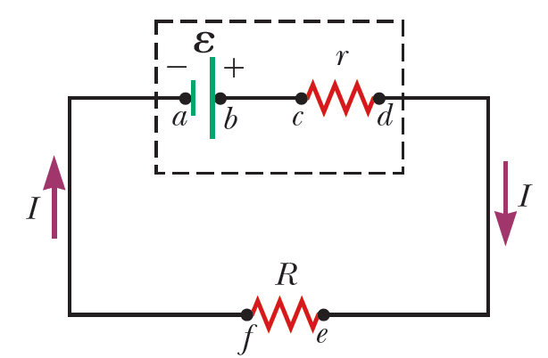
Ηλεκτρικά Κυκλώματα
Ηλεκτρεγερτική Δύναμη
Η μπαταρία έχει κι αυτή τη δική της αντίσταση
Την ονομάζουμε εσωτερική αντίσταση r
Ιδανικά, η διαφορά δυναμικού στα άκρα της μπαταρίας ισούται με την ΗΕΔ
Στην πράξη όμως, δεν ισχύει. Γιατί;
Το σχήμα δείχνει ένα μοντέλο μπαταρίας (κουτί διακ/μένων)
Ιδανική ΗΕΔ και αντίσταση r σε σειρά:
$$V_{d}−V_{a}=ΔV=ε−Ir$$

Slide 22
Ηλεκτρικά Κυκλώματα
Ηλεκτρεγερτική Δύναμη
Τo σχήμα δείχνει ότι η διαφορά δυναμικού στα άκρα της αντίστασης R είναι
$$ΔV=IR$$
Σύμφωνα με τη σχέση που υπολογίσαμε πριν, θα έχουμε
$$ΔV=IR=ε−Ir$$
οπότε
$$Ι=\frac{ε}{R+r}$$
Άρα το ρεύμα εξαρτάται τόσο από την R όσο κι από την $r$

Slide 23
Ηλεκτρικά Κυκλώματα
Ηλεκτρεγερτική Δύναμη
Πολλαπλασιάζοντας με $Ι$, έχουμε $Ιε=I^{2}R+I^{2}r$
Αυτό σημαίνει ότι η συνολική ισχύς κατανέμεται τόσο στην εξωτερική αντίσταση R όσο και στην εσωτερική αντίσταση $r$
Στην πράξη, η R είναι αρκετά μεγαλύτερη από την $r$
Όσο «γερνάει» η μπαταρία τόσο
μεγαλώνει η τιμή του $r$ της
Μπορούμε να συμπεράνουμε ότι η μπαταρία είναι μια πηγή σταθερής ΗΕΔ
Όχι σταθερού ρεύματος
Όχι σταθερής διαφοράς δυναμικού

Slide 24
Ηλεκτρικά Κυκλώματα
Παράδειγμα
Μια μπαταρία έχει ΗΕΔ 12 V και εσωτερική αντίσταση $r=$ 0.05 Ω. Οι πόλοι της συνδέονται σε μια εξωτερική αντίσταση με R=3 Ω.
Α) Βρείτε το ρεύμα και τη διαφορά δυναμικού της μπαταρίας
Β) Υπολογίστε την ισχύ που λαμβάνει ο αντιστάτης, η εσωτερική αντίσταση και την ισχύ που δίνει η μπαταρία

Slide 25
Ηλεκτρικά Κυκλώματα
Παράδειγμα – Λύση:
Μια μπαταρία έχει ΗΕΔ 12 V και εσωτερική αντίσταση $r=$ 0.05 Ω. Οι πόλοι της συνδέονται σε μια εξωτερική αντίσταση με R=3 Ω.
Α) Βρείτε το ρεύμα και τη διαφορά δυναμικού της μπαταρίας

Slide 26
Ηλεκτρικά Κυκλώματα
Παράδειγμα – Λύση:
Μια μπαταρία έχει ΗΕΔ 12 V και εσωτερική αντίσταση $r=$ 0.05 Ω. Οι πόλοι της συνδέονται σε μια εξωτερική αντίσταση με R=3 Ω.
Β) Υπολογίστε την ισχύ που λαμβάνει ο αντιστάτης, η εσωτερική αντίσταση και την ισχύ που δίνει η μπαταρία

Slide 27
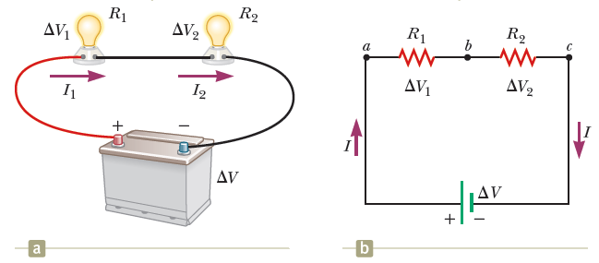
Ηλεκτρικά Κυκλώματα
Αντιστάτες σε σειρά & παράλληλα
Ας δούμε αν μπορούμε να εφαρμόσουμε το ίδιο «σχέδιο» όπως κάναμε με τους πυκνωτές
Ας ξεκινήσουμε με μια διάταξη σε σειρά

Slide 28
Ηλεκτρικά Κυκλώματα
Αντιστάτες σε σειρά
Προφανώς, η ποσότητα φορτίου Q που εξέρχεται του αντιστάτη $R_{1}$ θα πρέπει να είναι ίδια με αυτή που εισέρχεται στον $R_{2}$
Άρα $I=I_{1}=I_{2}$, αν $I$ είναι το ρεύμα που άγει η μπαταρία
Η διαφορά δυναμικού δίνεται ως
$$ΔV={ΔV}_{1}+{ΔV}_{2}=I_{1}R_{1}+I_{2}R_{2}=Ι(R_{1}+R_{2})$$
Άρα ένας ισοδύναμος αντιστάτης θα πρέπει να έχει αντίσταση $R_{eq}=R_{1}+R_{2}$
Γενικότερα
$$R_{eq}=\sum_{i=1}^{N}{R_{i}}$$

Slide 29
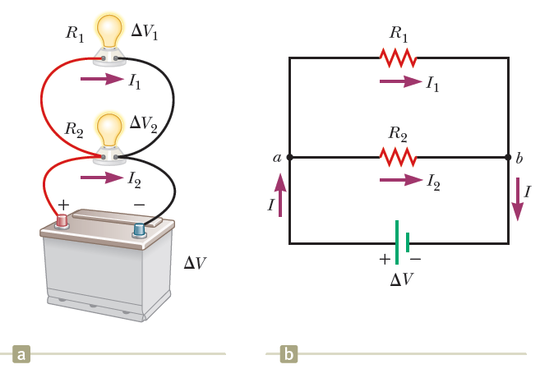
Ηλεκτρικά Κυκλώματα
Αντιστάτες σε παραλληλία
Προφανώς, η διαφορά δυναμικού στα άκρα τους είναι η ίδια
Άρα $ΔV={ΔV}_{1}={ΔV}_{2}$, αν $ΔV$ είναι η διαφορά δυναμικού που εγκαθιστά η μπαταρία
Το ρεύμα $Ι$ χωρίζεται σε δυο μονο- πάτια
Επειδή όμως το συνολικό φορτίο διατηρείται
$$Ι=Ι_{1}+I_{2}=\frac{ΔV_{1}}{R_{1}}+\frac{ΔV_{2}}{R_{2}}=\frac{ΔV}{R_{1}}+\frac{ΔV}{R_{2}}=ΔV\left(\frac{1}{R_{1}}+\frac{1}{R_{2}}\right)$$
Άρα ένας ισοδύναμος αντιστάτης θα πρέπει να έχει αντίσταση
$$\frac{1}{R_{eq}}=\frac{1}{R_{1}}+\frac{1}{R_{2}}$$
Γενικότερα
$$\frac{1}{R_{eq}}=\sum_{i=1}^{N}{\frac{1}{R_{i}}}$$

Slide 30
Ηλεκτρικά Κυκλώματα
Πυκνωτές
Αντιστάτες
Σε σειρά:
$$\frac{1}{C_{eq}}=\sum_{i=1}^{N}{\frac{1}{C_{i}}}$$
Σε παραλληλία:
$$C_{eq}=\sum_{i=1}^{N}{C_{i}}$$
Σε σειρά:
$$R_{eq}=\sum_{i=1}^{N}{R_{i}}$$
Σε παραλληλία:
$$\frac{1}{R_{eq}}=\sum_{i=1}^{N}{\frac{1}{R_{i}}}$$

Slide 31
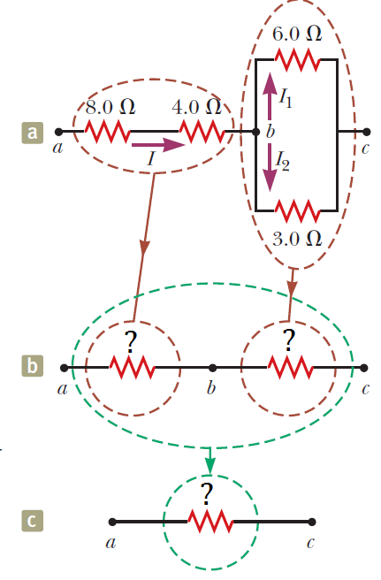
Ηλεκτρικά Κυκλώματα
Παράδειγμα
Βρείτε την ισοδύναμη αντίσταση

Slide 32
Ηλεκτρικά Κυκλώματα
Οι Κανόνες του Kirchhoff
Για πιο περίπλοκα κυκλώματα, ακολουθούμε κάποιους κανόνες, του λεγόμενους κανόνες του Kirchhoff
1. Κανόνας κόμβου: σε οποιονδήποτε κόμβο, το άθροισμα των ρευμάτων πρέπει να είναι μηδέν
$$\sum_{κόμβος}{I}=0$$
Τα ρεύματα που μπαίνουν στον κόμβο έχουν θετικό πρόσημο, ενώ αυτά που βγαίνουν, αρνητικό.
Εναλλακτικά:
$$I_{in}=I_{out}$$
2. Κανόνας βρόχου: το άθροισμα των διαφορών δυναμικού σε ένα βρόχο πρέπει να είναι μηδέν
$$\sum_{βρόχος}{ΔV}=0$$

Slide 33
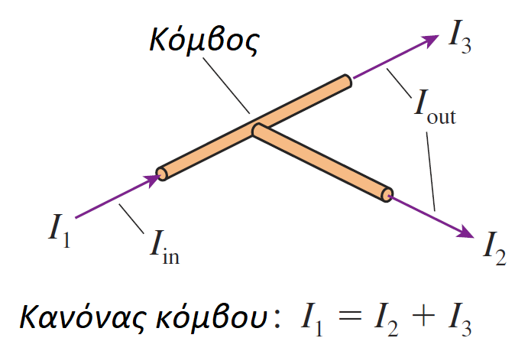
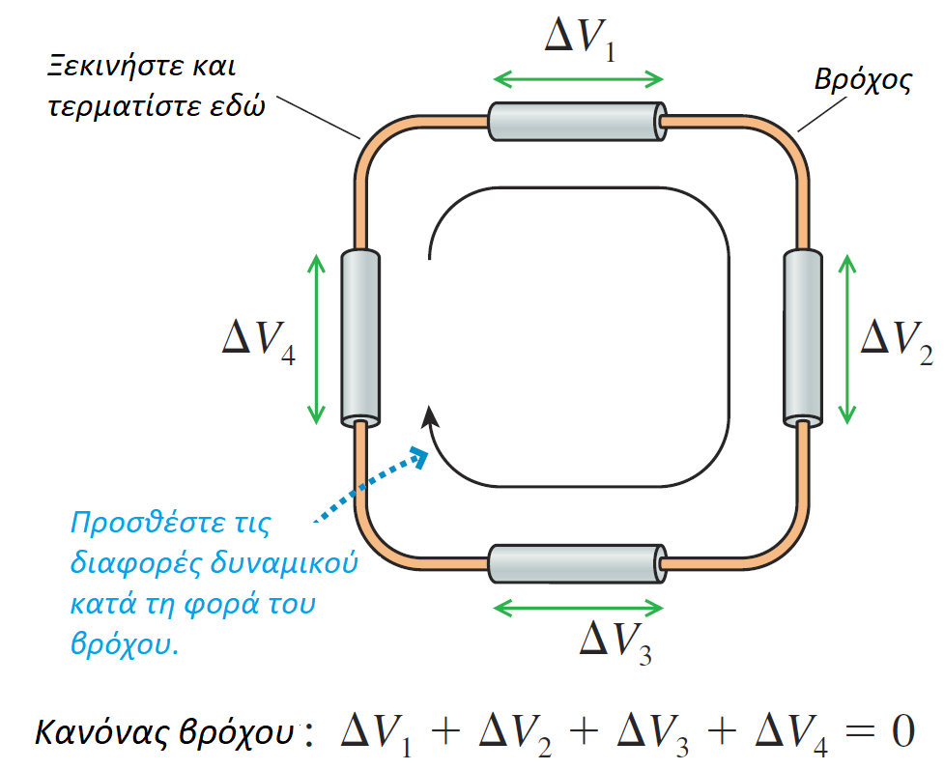
Ηλεκτρικά Κυκλώματα
Οι Κανόνες του Kirchhoff
1. Κανόνας κόμβου:
$$I_{in}=I_{out}$$
Προέρχεται από την αρχή διατήρησης του φορτίου
2. Κανόνας βρόχου:
$$\sum_{βρόχος}{ΔV}=0$$
Προέρχεται από την αρχή διατήρησης της ενέργειας

Slide 34
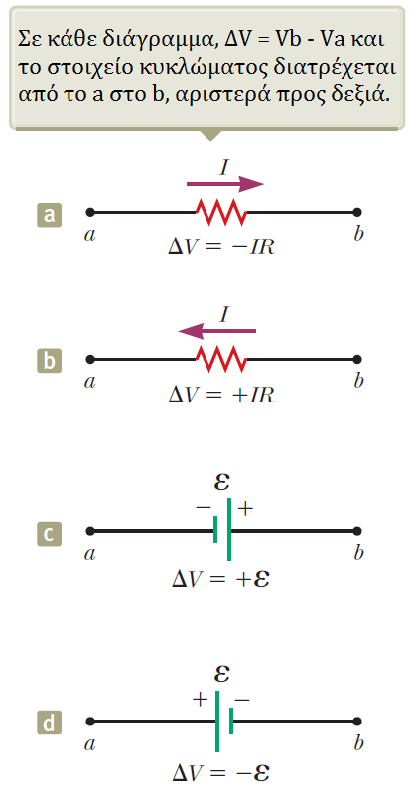
Ηλεκτρικά Κυκλώματα
Κανόνες προσήμου
a. Η διαφορά δυναμικού στα άκρα αντιστάτη κατά τη φορά του ρεύ- ματος είναι –$IR$
b. Η διαφορά δυναμικού στα άκρα αντιστάτη κατά την αντίθετη φορά του ρεύματος είναι +$IR$
c. Η διαφορά δυναμικού στα άκρα μιας πηγής ΗΕΔ είναι +$ε$ αν τη διατρέχουμε από τα αρνητικά προς τα θετικά
d. Η διαφορά δυναμικού στα άκρα μιας πηγής ΗΕΔ είναι -$ε$ αν τη διατρέχουμε από τα θετικά προς τα αρνητικά

Slide 35
Ηλεκτρικά Κυκλώματα
Κανόνες προσήμου
Έστω ότι δε θυμάστε ποιο πρόσημο αντιστοιχεί που…
Θέλετε να υπολογίστε το $V_{b}−V_{a}=ΔV$ για ένα στοιχείο όπως στο σχήμα.
Το ρεύμα κινείται προς τα «δεξιά»
Φορά ρεύματος = αντίθετη στην πραγματική κίνηση των φορέων φορτίων, δηλ. των ηλεκτρονίων
Άρα τα ηλεκτρόνια κινούνται από το b στο α (προς τα «αριστερά»)
Η κίνησή τους οφείλεται σε ηλεκτρική δύναμη που προέρχεται από ηλεκτρικό πεδίο $\vec{E}$, που εγκαθίσταται λόγω της διαφοράς δυναμικού
Αν θεωρήσουμε το ηλεκτρικό πεδίο εντός του αγωγού ως ομογενές, προς τα πού δείχνει το διάνυσμα του πεδίου $\vec{E}$?
Υποχρεωτικά θα «δείχνει» από το α προς το b!
Ειδάλλως το ηλεκτρόνιο δε θα κινούνταν από το b στο α, δηλ. προς «αριστερά»!
Το ηλεκτρικό πεδίο «δείχνει» πάντα προς περιοχές χαμηλού δυναμικού
Άρα $V_{b}<V_{a}⇒V_{b}−V_{a}<0⇒ΔV=−IR$
διάλεξη 19, διαφάνειες 18-19

Slide 36
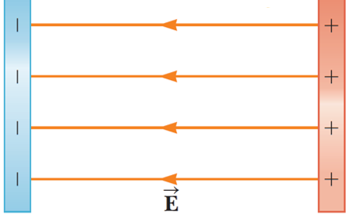
Ηλεκτρικά Κυκλώματα
Κανόνες προσήμου
Έστω ότι δε θυμάστε ποιο πρόσημο αντιστοιχεί που…
Θέλετε να υπολογίστε το $V_{b}−V_{a}=ΔV$ για ένα στοιχείο όπως στο σχήμα.
Φανταστείτε ότι ανάμεσα στις «πλάκες» της πηγής υπάρχει ομογενές ηλεκτρικό πεδίο
Το ηλεκτρικό πεδίο ξεκινά από τη θετική πλάκα και «δείχνει»/καταλήγει στην αρνητική
Το ηλεκτρικό πεδίο «δείχνει» πάντα προς περιοχές χαμηλού δυναμικού
Άρα
$V_{b}>V_{a}⇒V_{b}−V_{a}>0⇒ΔV=+ε$
Ακριβώς όμοιο το σκεπτικό για ένα πυκνωτή
+ -

Slide 37
Τέλος Διάλεξης

